Slide 1
第七章-实现
G10
吴登钻 钟朱楠 赵晟浩

Slide 2
目录
Contents
壹
贰
叁
肆
伍
陆
柒
捌
玖
编码
软件测试基础
单元测试
集成测试
确认测试
白盒测试技术
黑盒测试技术
调试
软件可靠性

Slide 3
编码
1.选择程序设计语言
2.编码风格

Slide 4
选择程序设计语言
为了
为了是程序更加人员测试和维护，以及减少软件的总成本，所选用的高级语言应该有理想的模块化机制，以及可读性好的控制结构和数据结构；为了便于调试和提高软件可靠性，语言特点应该使编译程序能够尽可能多的发现程序中的错误；为了降低软件开发和维护的成本，选用的高级语言应有良好的独立编译机制

Slide 5
选择程序设计语言
为了
此外还有各种考虑实用方面的各种限制
1）系统用户的需求
6）软件的可移植性要求
2）可以使用的编译程序
7）软件的应用领域
3）可以得到的软件工具
4）工程规模
5）程序员的知识

Slide 6
编码风格
为了
源程序代码的逻辑简明清晰，易读易懂是好程序的一个重要标准，为做到这一点，应该做到下述规则
1.程序内部的文档
包括恰当的标识符、适当的注解和程序的视觉组织等
1）选取含义鲜明的名字，正确表示程序对象所代表的的
实体， 以助于读者理解程序
2）注解，助于我们对程序理解
3）程序清单的阶梯形式布局，使程序的层次结构清晰明显

Slide 7
编码风格
为了
2.数据说明
1）数据说明的次序应该标准化（例如按照数据结构或数据集类型来确定说明的次序），利于查询，加速测试调试和维护
2）多个变量在一个语句中说明时，按字母顺顺序排列这些变量
3）注解申明用程序设计语言实现复杂数据结构的方法和特点

Slide 8
编码风格
为了
3.语句构造
1）不要为了节省空间而吧多条语句写在一行
2）尽量避免复杂的条件测试
3）尽量避免对非条件的测试
4）避免大量使用循环和条件嵌套
5）利用括号使逻辑表达式或算数表达式的运算次序清晰

Slide 9
编码风格
为了
4.输入输出
1）对所有输入数据校验
2）检查输入项重要组合的合法性
3）保持输入格式简单
4）使用数据结束标记，不要求用户指定数据的数目
5）明确提示交互式输入的请求，详细说明可用是的选择或边界值
6）设计良好的输出列表

Slide 10
编码风格
为了
5.效率
1）程序运行时间
2）存储器效率
3）输入输出效率

Slide 11
软件测试基础
1.软件测试的目标
2.软件测试准则
3.测试方法
4.测试步骤
4.测试接地端的信息流

Slide 12
软件测试基础
为了
1.软件测试的目标
1）为了发现程序中的错误而执行程序的过程。
2）好的测试方案是极有可能发现迄今为止尚未发现错误的测试方案。
3）成功的测试是发现了至今为止尚未发现的错误的测试。

Slide 13
软件测试基础
为了
2.软件测试准则
1）所有测试都应该能追溯到用户需求。
2）应该远在测试开始之前就制定出测试计划。
3）把Pareto原理应用到软件测试中。
4）应该从“小规模”测试开始，并逐步进行“大规模”测试。
5）穷举测试是不可能的。
6）为了达到最佳的测试效果，应该由独立的第三方从事测试工作

Slide 14
编码风格
为了
3.测试方法
黑盒测试
白盒测试
1）把程序看作一个黑盒子；
2）完全不考虑程序的内部结构和处理过程；
3）是在程序接口进行的测试。
4）只检查程序功能是否按照规格说明书的规定正常使用
1）把程序看成装在一个透明的盒子里；
2）测试者完全知道程序的结构和处理算法；
3）按照程序内部的逻辑测试程序，检测程序中的主要执行通路是否都能按预定要求正确工作。

Slide 15
软件测试基础
4.测试步骤
为了
1)模块测试
保证每个模块作为一个单元能正确运行；
发现的往往是编码和详细设计的错误。
2)子系统测试
把经过单元测试的模块放在一起形成一个子系统来测试；
着重测试模块的接口。
3)系统测试
把经过测试的子系统装配成一个完整的系统来测试；
发现的往往是软件设计中的错误,也可能发现需求说明中的错误；
不论是子系统测试还是系统测试,都兼有检测和组装两重含义,通常称为集成测试。

Slide 16
软件测试基础
4.测试步骤
为了
4)验收测试(确认测试)
把软件系统作为单一的实体进行测试；
它是在用户积极参与下进行的,而且可能主要使用实际数据(系统将来要处理的信息进行测试；
发现的往往是系统需求说明书中的错误。
5)平行运行
同时运行新开发出来的系统和将被它取代的旧系统；
比较新旧两个系统的处理结果;
可以在准生产环境中运行新系统而又不冒风险;
用户能有一段熟悉新系统的时间;
可以验证用户指南和使用手册之类的文档;
能够以准生产模式对新系统进行全负荷测试,可以用测试结果验证性能指标。

Slide 17
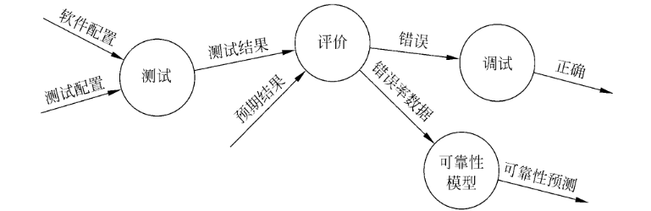
软件测试基础
4.测试阶段的信息流
为了
输入信息有两类：
1）软件配置,包括需求说明书、设计说明书和源程序清单等;
2）测试配置,包括测试计划和测试方案。

Slide 18
单元测试
1.测试重点
2.代码审查
3.计算机测试

Slide 19
单元测试
为了
1.测试重点
单元测试集中检测模块;
单元测试和编码属于软件过程的同一个阶段
可以应用人工测试和计算机测试这样两种不同类型的测试方法
单元测试主要使用白盒测试技术,对多个模块的测试可以并行地进行。
1）模块接口
2）局部数据结构
3）重要的执行通路
4）出错处理通路
5）边界条件

Slide 20
单元测试
为了
1.代码审查
由审查小组正式进行测试称为代码审査;
可查出30%~70%的逻辑设计错误和编码错误;
审查小组组成:
组长
程序的设计者
程序的编写者
程序的测试者
一次审査会上可以发现许多错误,可以减少系统验证的总工作量。

Slide 21
单元测试
为了
2.代码审查
由审查小组正式进行测试称为代码审査;
可查出30%~70%的逻辑设计错误和编码错误;
审查小组组成:
1）组长
2）程序的设计者
3）程序的编写者
4）程序的测试者
一次审査会上可以发现许多错误,可以减少系统验证的总工作量。

Slide 22
单元测试
为了
3.计算机测试
必须为每个单元测试开发驱动程序和(或)存根程序。
驱动程序是一个“主程序”,它接收测试数据,传送给被测试的模块,并且印出有关的结果。
存根程序代替被测试的模块所调用的模块。它使用被它代替的模块的接口,可能做最少量的数据操作,印出对入口的检验或操作结果,并且把控制归还给调用它的模块。
驱动程序和存根程序代表开销,通常并不把它们作为软件产品的一部分交给用户

Slide 23
集成测试
定义：
当组成系统(子系统）的所有单元都经过严格的单元测试之后,就需要将它们按照系统设计说明书将其集成到一起。
集成测试也叫做组装测试或联合测试,就是对集成到一起的单元进行测试,以检查这些单元之间的接口是否存在问题
经过集成测试,分散开发的单元被连接起来,构成了相对完成的系统，各单元接口之间存在问题已经基本消除,为下一步的确认测试奠定了基础。
目的：
·各个单元模块连接起来时,穿越模块接口的数据是否会丢失;
·各个子功能集成起来,能否达到预期要求的父功能;一个模块的功能是否会对另外某块的功能产生不利的影响;
·全局数据结构是否存在问题;
·单个模块的误差积累起来是否会放大，从而达到不可接受的程度;

Slide 24
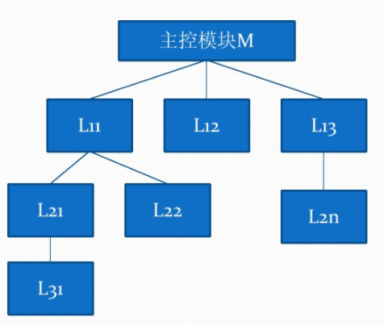
不同的集成测试策略
自顶向下集成
从主控模块开始,沿着软件的控制层次向下移动，从而逐渐把各个单元集成起来,在集成过程中,可以使用深度优先策略,也可以使用宽度优先策略
深度优先：M->L11->L21->L31->L22->L12->L13->L2n
广度优先：M->L11->L12->L13->L21->L22->L2n->L31

Slide 25
步骤
1、对主控模块进行测试，测试时用存根模块代替所有直接附属于主控模块的模块。
2.根据选定的测试策略,每次用一个实际的模块代替一个存根模块。
3. 对替换后的系统进行测试,重点测试替换模块的接口,如果正确，则再集成下一个模块;
4.如果出现问题,则对本次集成的模块进行差错,修改后进行回归测试。

Slide 26
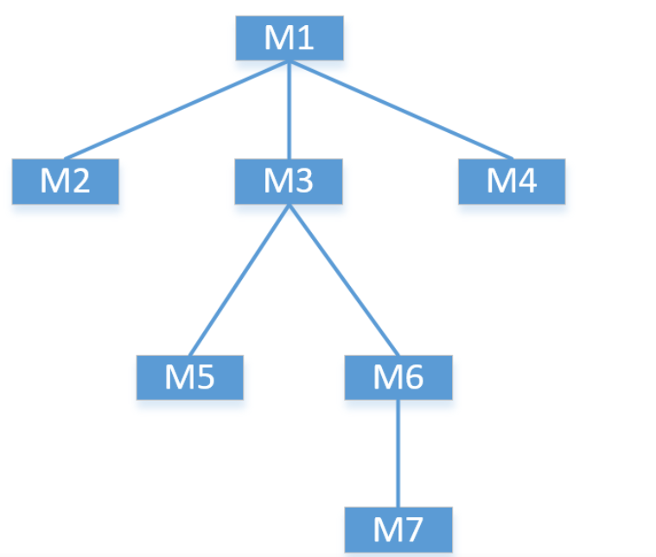
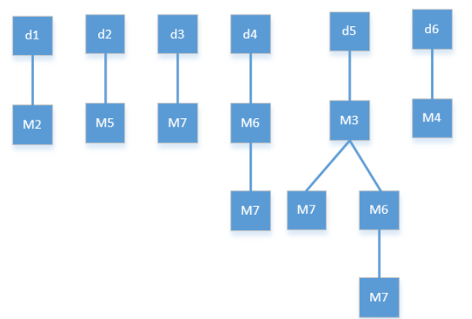
不同的集成测试策略
自底向上集成
依次从左到右，d1,d2,d3,d4,d5,d6称为驱动程序,再整合在一起
从软件底层模块开始集成,将实现某个特定功能的单元组进行集成,再逐步向上集成,直到完成所有单元模块的集成。

Slide 27
确认测试
●确认测试也称为验收测试,它的目标是验证软件的有效性。
●通常，验证指的是保证软件正确地实现了某个特定要求的一系列活动;确认指的是为了保证软件确实满足了用户需求而进行的一系列活动。
●软件有效性的一个简单定义是:如果软件的功能和性能如同用户所合理期待的那样，软件就是有效的。
●需求分析阶段产生的软件需求规格说明书，准确地描述了用户对软件的合理期望，因此是软件有效性的标准，也是进行确认测试的基础。

Slide 28
确认测试
Alpha和Beta测试
●Alpha测试指的是内测，即开发团队内部测试的版本或者有限用户的体验测试版本。由用户在开发者的场所进行，并且在开发者对用户的“指导”下进行测试。开发者负责记录发现的错误和使用中遇到的问题。
● Beta测试指的是公测，即针对所有用户公开的测试版本。由软件的最终用户们在一个或多个客户场所进行。与Alpha测试不同，开发者通常不在Beta测试的现场

Slide 29
白盒测试技术
白盒测试也称结构测试或逻辑驱动测试，是针对被测单元内部是如何进行工作的测试。它根据程序的控制结构设计测试用例，主要用于软件或程序验证。
白盒测试的方法
逻辑覆盖:以程序的内部逻辑结构为基础，分为语句覆盖、判定覆盖、判定-条件覆盖、条件组合覆盖等
基本路径覆盖:在程序控制流程的基础上，分析控制构造的环路复杂性，导出基本可执行路径集合，从而设计测试用例。

Slide 30
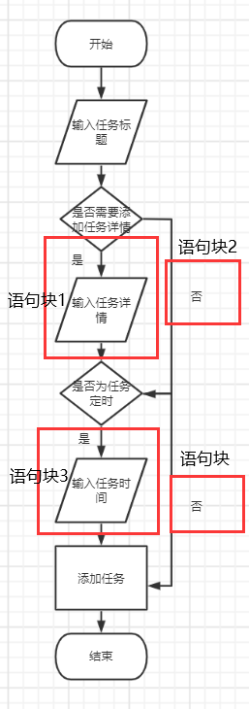
语句覆盖
选择足够多的测试数据，使被测程序中每个语句至少执行一次
测试用例
语句覆盖率100%
数据 | 语句
任务详情：交作业；任务时间：空 | 1，4
任务详情：空；任务时间：9：30 | 2，3
4

Slide 31
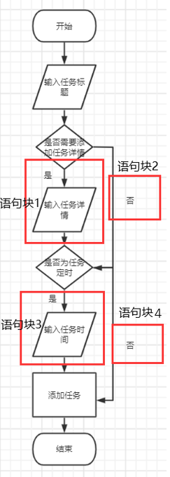
判定覆盖
判定定义如下：
（1）.是否输入任务详情，记为P1
(2) .是否为任务设置时间，记为P2
不仅每个语句都必须执行一次，而且每个判定的每种结果都应该执行一次
数据 | P1 | P2
任务详情：交作业；任务时间：空 | T | F
任务详情：空；任务时间：9：30 | F | T

Slide 32
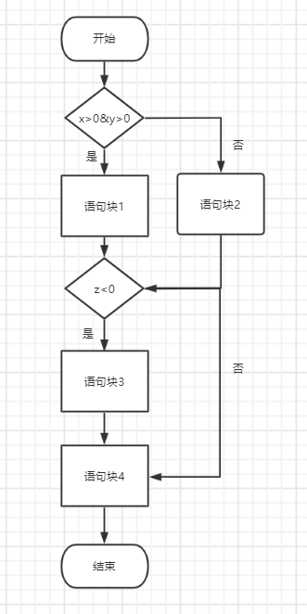
条件覆盖
1.X>0&Y>0——p1
2.Z<0——p2
3.X>0——c1
4.Y>0——c2
5.Z<0——c3
a
c
不仅每个语句都必须执行一次，而且使判定表达式中的每个条件都应取到各种可能的结果
b
 | c1 | c2 | c3 | p1 | p2 | 路径
X = 3,Y = 0,Z = -1 | T | F | T | F | T | acdf
X = -1,Y = 2,Z = 2 | F | T | F | F | F | acef
d
e
f

Slide 33
判定/条件覆盖
1.X>0&Y>0——p1
2.Z<0——p2
3.X>0——c1
4.Y>0——c2
5.Z<0——c3
a
c
b
同时满足判定覆盖和条件覆盖的标准
 | c1 | c2 | c3 | p1 | p2 | 路径
X = 1,Y = 1,Z = 1 | T | T | F | T | F | acdf
X = -2,Y = -2,Z = -2 | F | F | T | F | T | acef
d
e
f

Slide 34
条件组合覆盖
1.X>0——c1
2.Y>0——c2
3.Z<0——c3
a
c
b
每个判定中条件结果的所有可能组合至少执行一次
测试数据 | c1 | c2 | c3 | 路径
X = 3,y = 0,z = 2 | T | F | T | acdf
X = -3, y = 2,z = 2 | F | T | F | acef
X = 3,y = 3,z = 2 | T | T | F | abef
X = -1,y = 0,z = -2 | F | F | T | acef
d
e
f

Slide 35
路径覆盖
1.X>0——c1
2.Y>0——c2
3.Z<0——c3
a
c
b
使得每一条可能的路径都至少执行一次
测试数据 | c1 | c2 | c3 | 路径
X = 3,y = 3,z = -2 | T | T | T | Abdf
X = 3, y = 3,z = 2 | T | T | F | Abef
X = -3,y = 3,z = -2 | F | T | T | Acdf
X = -3,y = 3,z = 2 | F | T | F | Acef
d
e
f

Slide 36
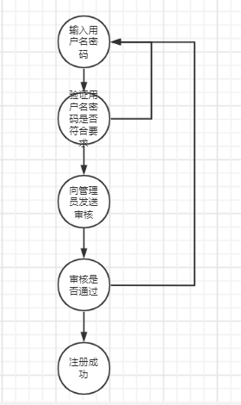
基本路径测试
1
2
根据过程设计结果画出相应的流图
3
4
5

Slide 37
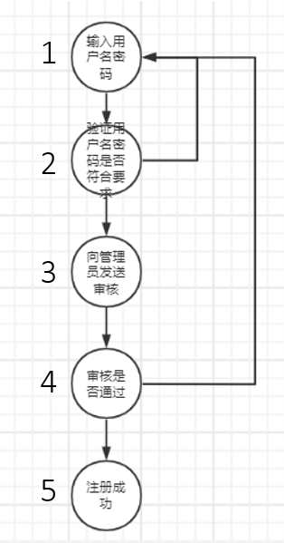
①
计算流图的环形复杂度
②
流图中区域的数量对应于环形的复杂度
右图流图的环形复杂度为3
③

Slide 38
确定线性独立路径的基本集合
路径1：1-2-3-4-5
①
路径2：1-2-1-3-4-5
路径3：1-2-3-4-1-2-3-4-5
②
③

Slide 39
设计可强制执行基本集合中每条路径的测试用例
①
路径 | 测试样例
路径1：1-2-3-4-5 | 账号：123；密码：123；审核：通过
路径2：1-2-1-3-4-5 | 账号1：空；密码1：空；账号2：123，密码2：123；审核：通过
路径3：1-2-3-4-1-2-3-4-5 | 账号1：123，密码1：123；审核1：驳回；账号2：123，密码2：123；审核2：通过
②
③

Slide 40
7.7 黑盒测试技术
壹
贰
等价划分
边界值分析
黑盒测试着重测试软件功能，是与白盒测试互补的方法。
黑盒测试力图发现下列错误：
1.功能不正确或遗漏了功能 2.界面错误
3.数据结构错误或外部数据库访问错误
4.性能错误 5.初始化和终止错误
设计黑盒测试方案应考虑的问题：
1.如何测试功能有效性 2.哪类输入为好测试用例
3.系统有无敏感输入值 4.如何划定数据类边界
5.系统对数据率和数据量的承受能力
6.数据的特定组合会对系统运行产生什么影响
叁
错误推测

Slide 41
7.7.1等价划分
1.定义
是把所有可能的输入数据,即程序的输入域划分成若干数据类,然后从每 一个子集中选取少数具有代表性的数据作为测试用例。
穷尽测试不现实
2.划分等价类
使用等价划分法设计测试方案 需要划分输入数据的等价类
等价类是指某个输入域的子集合。在该子集合中,各个输入数据对于揭 露程序中的错误都是等效的，并合理地假定：测试某等价类的代表值 就等于对这一类其它值的测试
确定等价类需要研究程序的功能说明
3.有效等价类和无效等价类
有效：对于程序的规格说明来说是合理有意义的输入数据构成的集合
利用有效等价类可检验程序是否实现了规格说明中所规定的功能和性能。
无效：对程序的规格说明是不合理的无意义的输入数据所构成的集合
均需测试，确保可靠性

Slide 42
7.7.1等价划分
等价划分经验/利于划分的规则
1.规定了输入值得范围
2.规定了输入数据的个数
3.规定了输入数据的一组值，系统对不同值有不同处理
4.规定了具体的规则以限制输入数据
5.规定了输入数据为可确定可分的类型（如整型）
6.若程序的处理对象为表格，则应该使用空表，以及含一项或多项的表
测试方案的设计
1.设计一个新的测试方案，尽可能多的覆盖尚未被覆盖的有效等价类， 重复步骤直到覆盖所有有效等价类
2.设计一个新的测试方案，覆盖一个且只覆盖一个尚未被覆盖的无效等价类，重复步骤直到覆盖所有无效等价类

Slide 43

7.7.2-3边界值分析/错误推测
边界值分析
错误推测
经验表明，处理边界情况时程序容易发生错误。（例如下标、纯量、数据结构、循环边界）
基于经验和直觉推测程序中所有可能存在的各种错误，从而有针对性的设计测试用例的方法
使用此方法设计测试方案需要确定边界情况，通常输入或输出等价类的边界。（刚好等于、稍大于、稍小于边界）
基本思想：列举出程序中所有可能有的错误和容易发生错误的特殊情况,根据他们选择测试用例。
通常将边界值分析和等价划分两种方法联合使用

Slide 44
7.8调试
定义
调试过程
调试途径
从执行一个用例开始，评估测试结果，实际结果与与预期的不一致代表软件中的问题。
调试过程试图找出产生问题的原因以便解决
调试作为成功测试的后果出现，也就是说，调试是在测试发现错误之后排除错误的过程
蛮干法
回溯法
原因排除法
壹
贰

Slide 45
调试途径
蛮干法 寻找软件错误最低效的方法
按照“让计算机自己寻找错误”的策略，印出内存的内容，激活对运行过的跟踪，在程序各处写上输出语句，在信息海洋中寻找错误的原因
回溯法 相当常用的调试方法
从发现症状的地方开始，人工顺着程序控制流往回分析源程序代码，直到找到错误原因。
原因排除法 对分查找法、归纳法、演绎法
对分查找法，用于判断错误原因在程序的哪一段位置。
归纳法，从个别现象推断出一般性结论的思维方法，将和错误有关的数据组织起来分析
演绎法，首先设想出所有可能的出错原因，以测试的形式来排除每一个假设的原因。

Slide 46
7.9软件可靠性
软件可靠性
软件可用性
程序在给定时间间隔内，按照规格说明书规定成功地运行的概率
程序在给定时间点，按照规格说明书规定成功地运行的概率

Slide 47
感谢您观看

